Slide 1
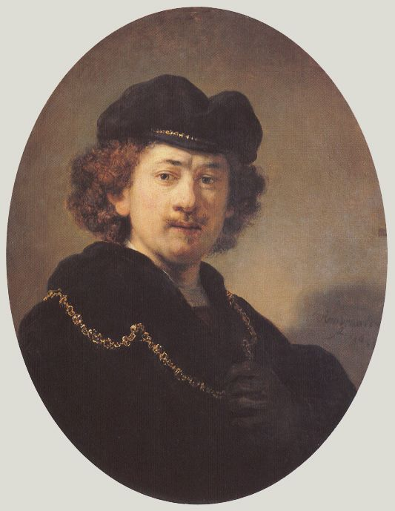
Рембрандт Харменс ван Рейн
Підготувала учениця ІІ курсу природничого класу Авер’янова Анастасія

Slide 2
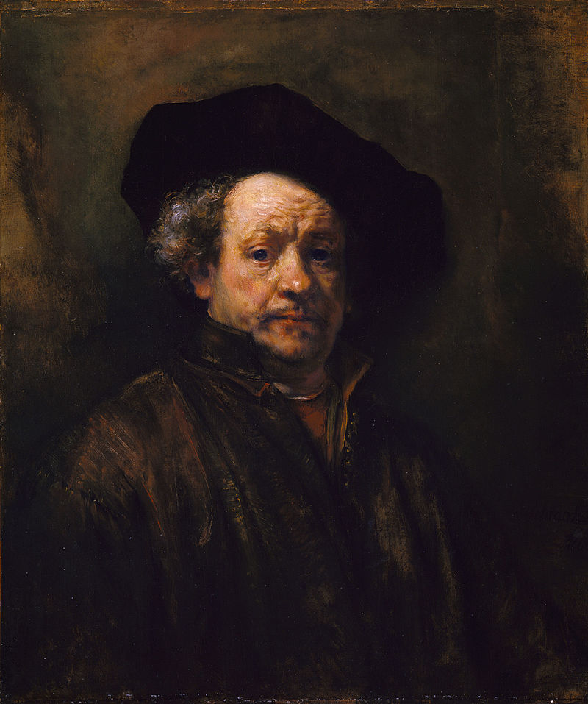
Великий голандский художник
Мистецтво великого голландського художника Рембрандта захоплює і глядачів, і художників. Вже за життя він здавався сучасникам незвичайним живописцем. У його творчості все було дивно: і стиль, і те, як він зображував давно знайомі і звичні для того часу сюжети. Картини Рембрандта наповнені загадковим сутінком, в якому промені світла ледь осявають обличчя і фігури, написані тонкими шарами фарби.
Автопортрет, 1660

Slide 3
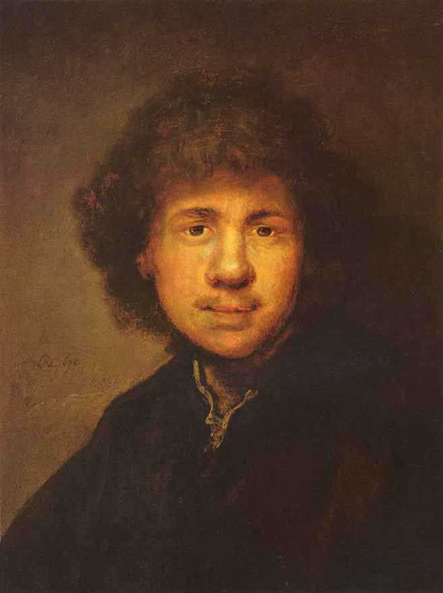
Роки навчання
Народився Рембрандт 15 липня 1606 в невеликому місті Лейдені в сім’ї заможного власника млина. Навчався в латинській школі і потім близько року в Лейденському університеті, але найбільший інтерес проявляв до живопису. У 13 років його віддали вчитися образотворчому мистецтву до лейденського історичного живописця Якоба ван Сваненбюрха.
Автопортрет,1630

Slide 4
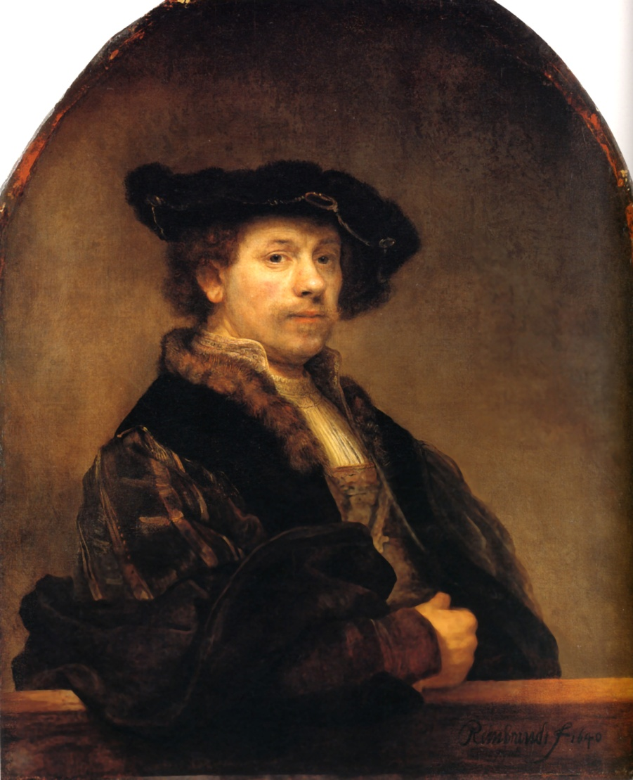
Роки навчання
В 1623 році Рембрандт продовжив художнє навчання в Амстердамі у Пітера Ластмана, який встиг побувати в Італії і спеціалізувався на історичних, міфологічних і біблійних сюжетах. В 1627 році Рембрандт покинув Ластмана і повернувся у Лейден, де разом з товаришем Яном Лівенсом відкрив власну майстерню і почав набирати учнів. За декілька років він здобув значну популярність.
Автопортрет, 1640

Slide 5
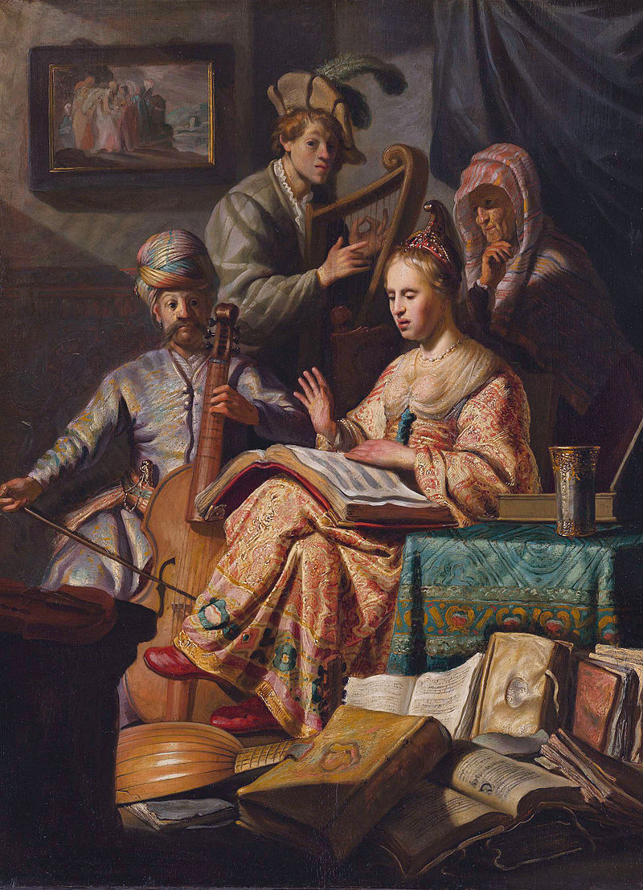
Перші кроки
Рембрандт береться за розробку біблійних сюжетів, пише перші портрети. Рембрандта помічають багаті меценати. Константин Гюйгенс (секретар принца Оранського) зробив молодому художнику замовлення на картини для свого хазяїна. На цьому етапі Рембрандт самостійно вивчав твори доби бароко, а також твори фламандця Рубенса.
«Алегорія музики»,1626

Slide 6
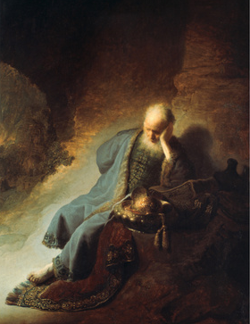
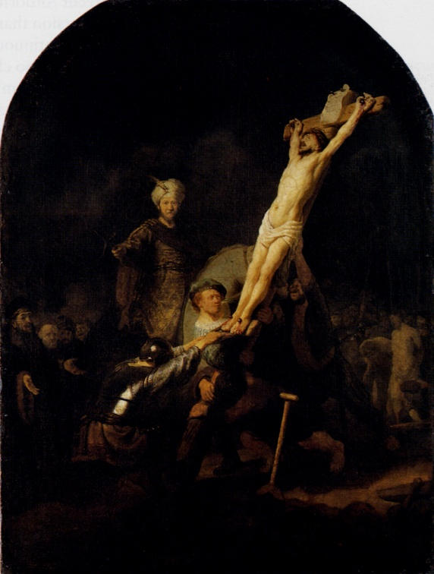
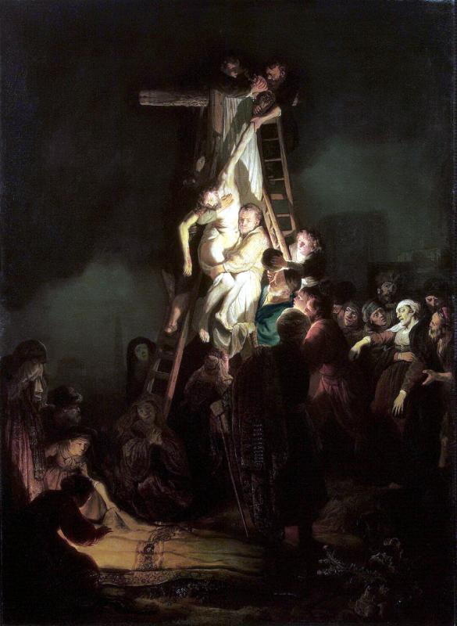
Амстердам
У 1631 році Рембрандт покинув майстерню у Лейдені і виїхав до Амстердаму. Там Рембрандт створив багато портретів. Не забуває й про релігійні сюжети («Пророк Ієремія», 1630). Дві картини на релігійний сюжет він робить для штатгальтера Фрідріха-Генріха Оранського («Воздвиження хреста», «Зняття Христа з хреста»).

Slide 7
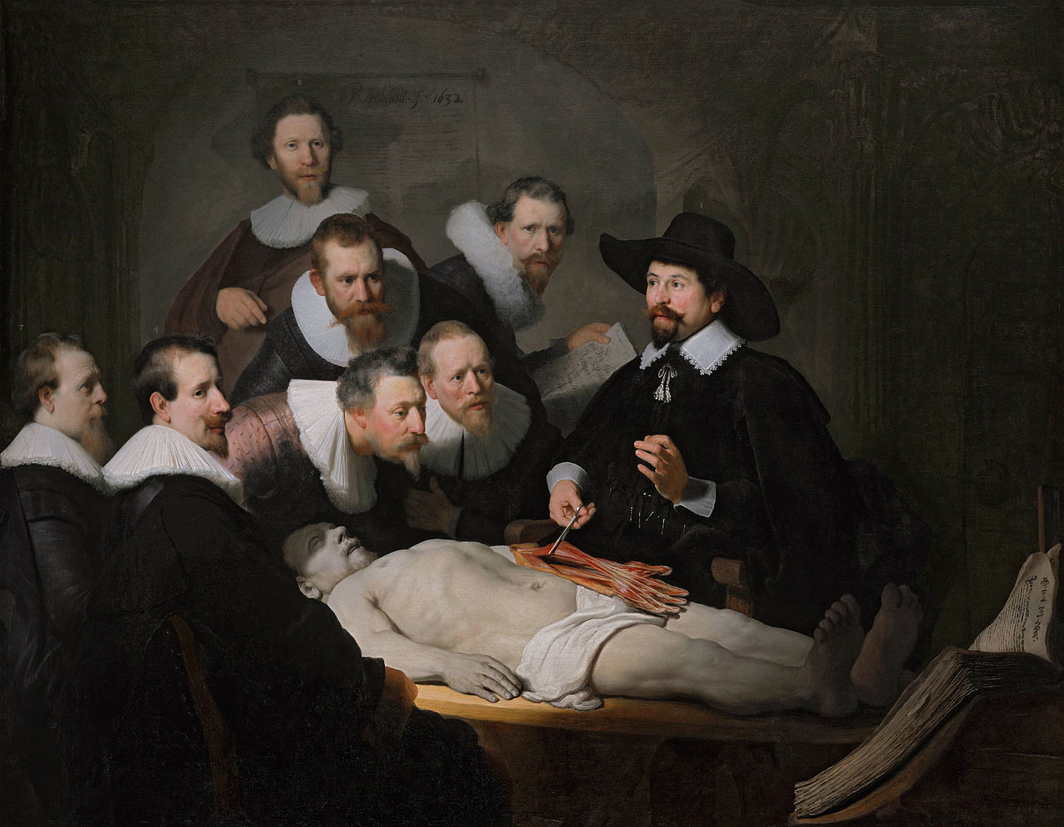
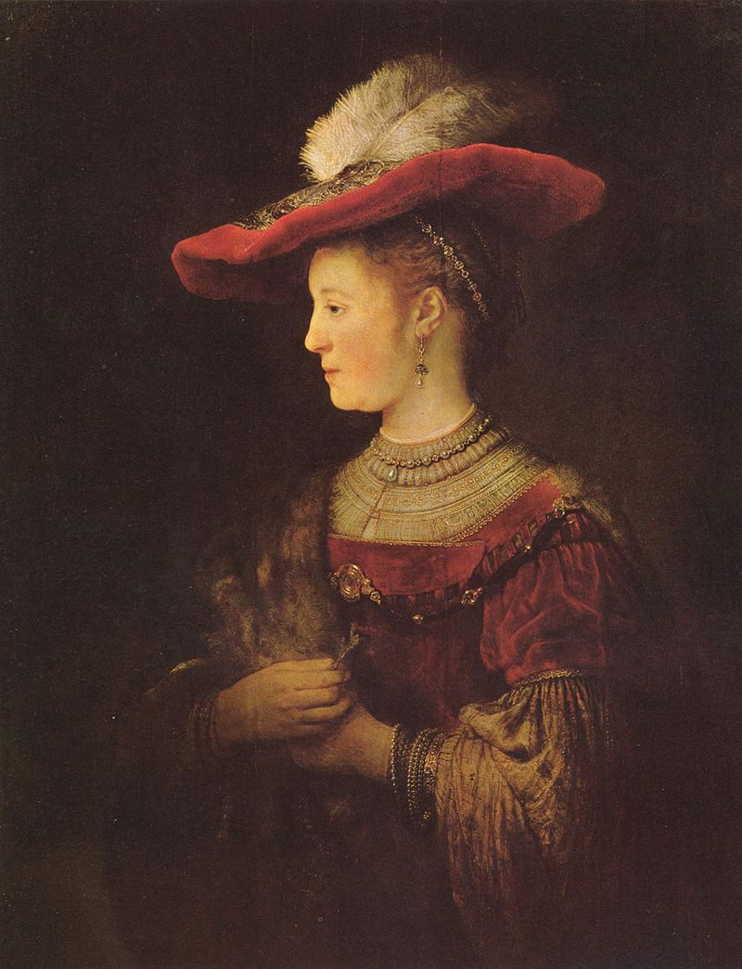
Амстердам
Груповий портрет «Урок анатомії доктора Тюльпа»(1632) приніс художнику успіх. На хвилі успіху майстер узяв шлюб з Саскією ван Ейленбюрх (1634), дочкою бургомістра міста Лаувердена.

Slide 8
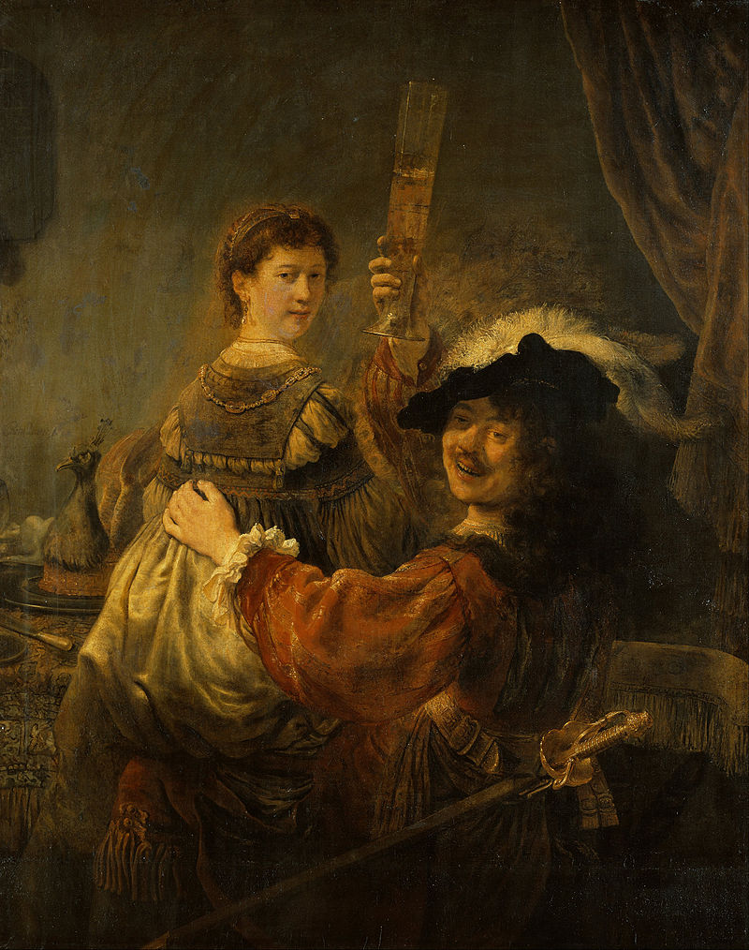
Амстердам
Рембрандт завдяки вдалому шлюбу увійшов у коло заможних людей. З'явилися великі гроші і він купує оселю в Амстердамі. Там же влаштовує майстерню і починає збирати витвори мистецтв . У цей період з'явилося і декілька його шедеврів («Автопортрет з Саскією на своїх колінах» 1636).
«Блудний син в таверні» Автопортрет із Саскією на колінах

Slide 9
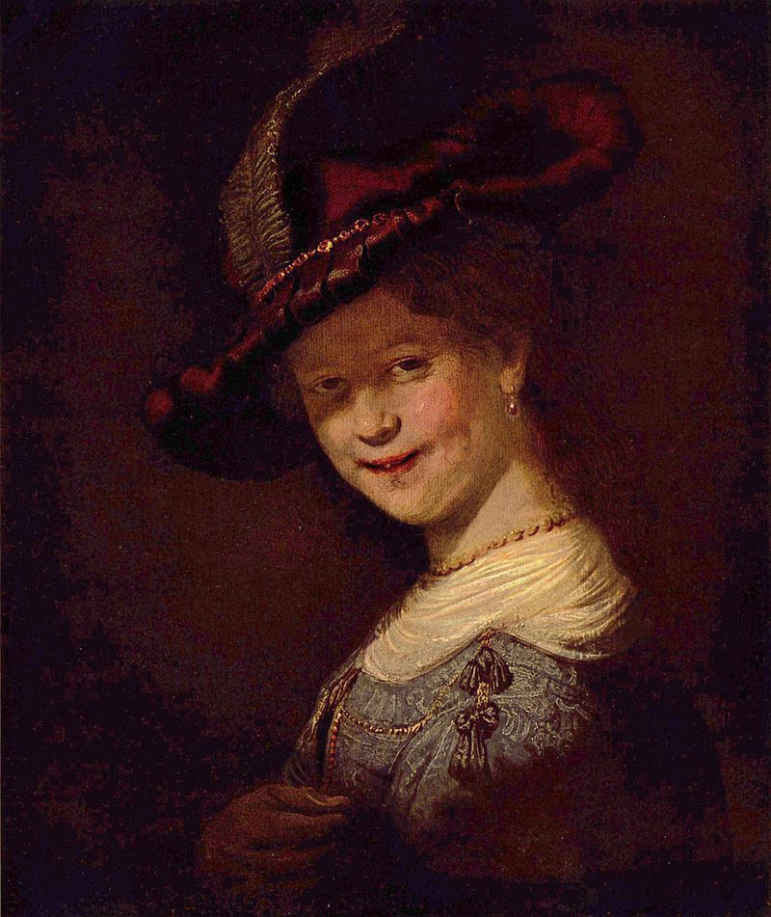
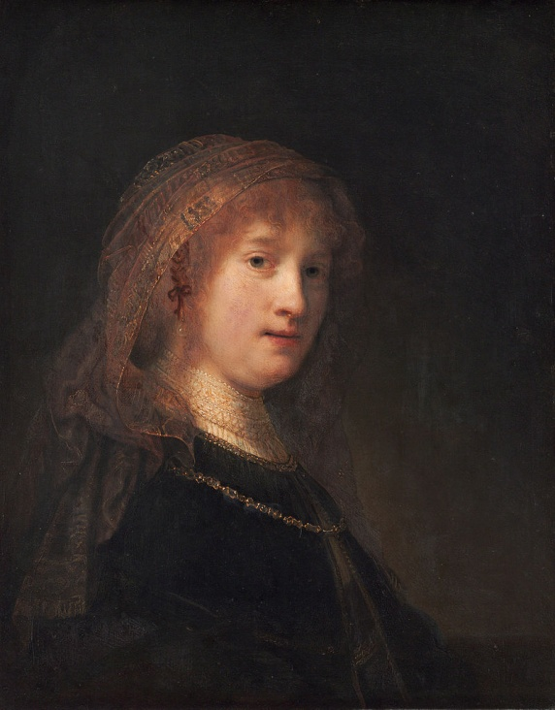
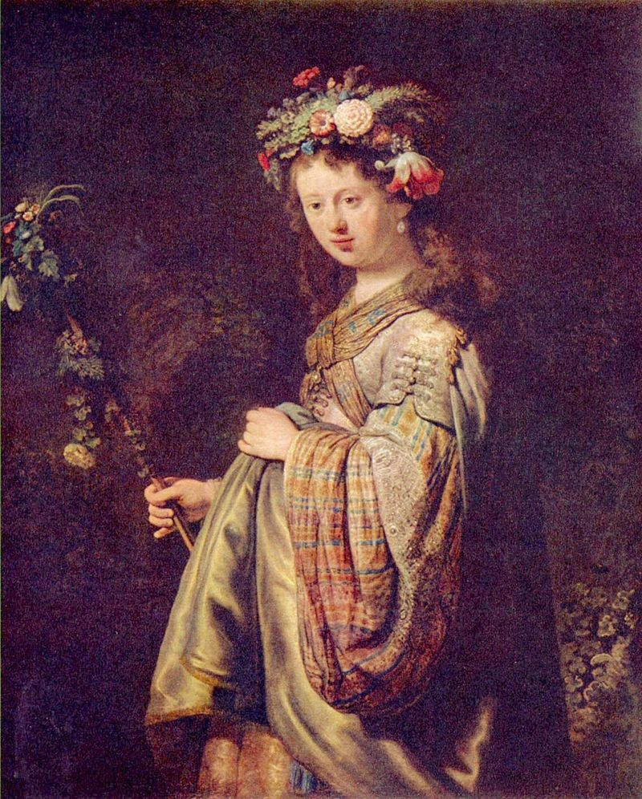
Амстердам
У 1640 році померла мати Рембрандта Корнелія. В дитячому віці померло троє дітей подружжя. У 1641 році народився син Тітус. А через рік померла дружина Саскія.
«Саскія, що сміється», 1633
«Бюст молодої жінки», 1634
«Саскія в образі Флори», 1634

Slide 10
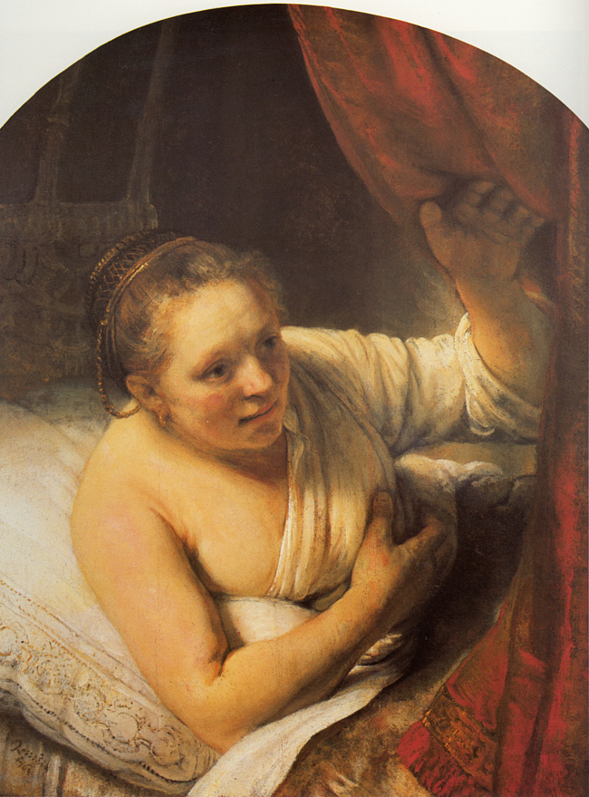
Амстердам
Через деякий час після смерті дружини багато галасу створив роман Рембрандта з коханкою Гертьє Діркс. Діло дійшло до суду і нового скандалу. Взяти новий шлюб художнику заважав заповіт першої дружини, яка забороняла чоловіку користуватися своїм майном після другого шлюбу. Це стало перешкодою і для шлюбу з 20-літньою служницею Хендрікьє Стоффельс.
«Жінка в ліжку» (Хендрік’є Стоффельс), 1645

Slide 11
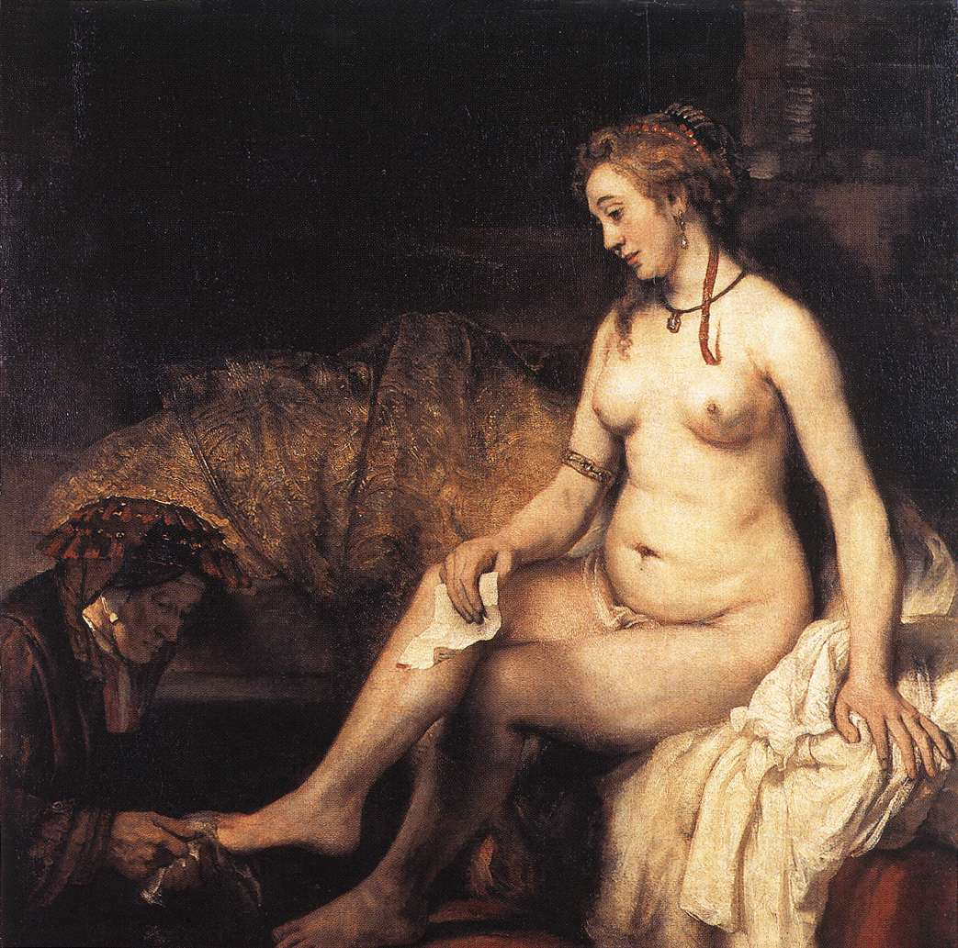
Амстердам
Під час роману художник створив багато портретів коханки, які стали вершиною творів митця («Хендрік’є» 1654, «Хендрік'є входить у воду» 1654, «Купання Вірсавії» 1654). В рівень з найкращими портретами світу ставлять «Портрет Хендрік'є біля вікна». Хендрік'є народила художнику дочку Корнелію і прожила з ним 10 років.
«Вірсавія», 1654

Slide 12
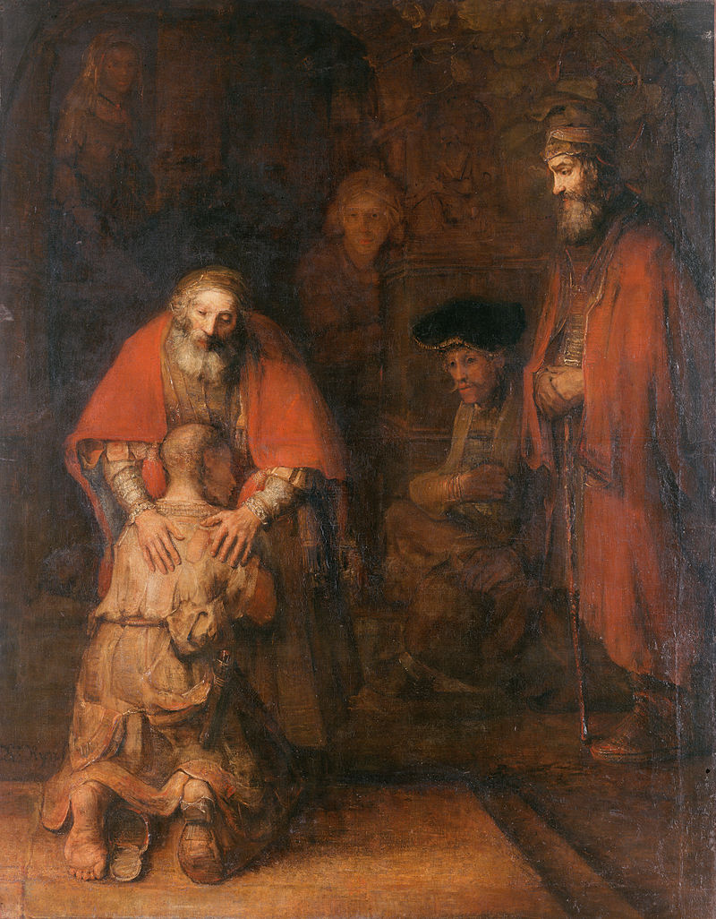
Пізній період творчості
У 50-60-ті роки починається пізній період творчості Рембрандта. Життя художника цих останніх років – низка трагічних обставин, принижень і втрат. Спочатку борги, банкрутство і опис майна, нарешті гіркі злидні. Великий Рембрандт незадовго до смерті створив свій прощальний шедевр «Повернення блудного сина».
«Повернення блудного сина», близько 1666-69

Slide 13
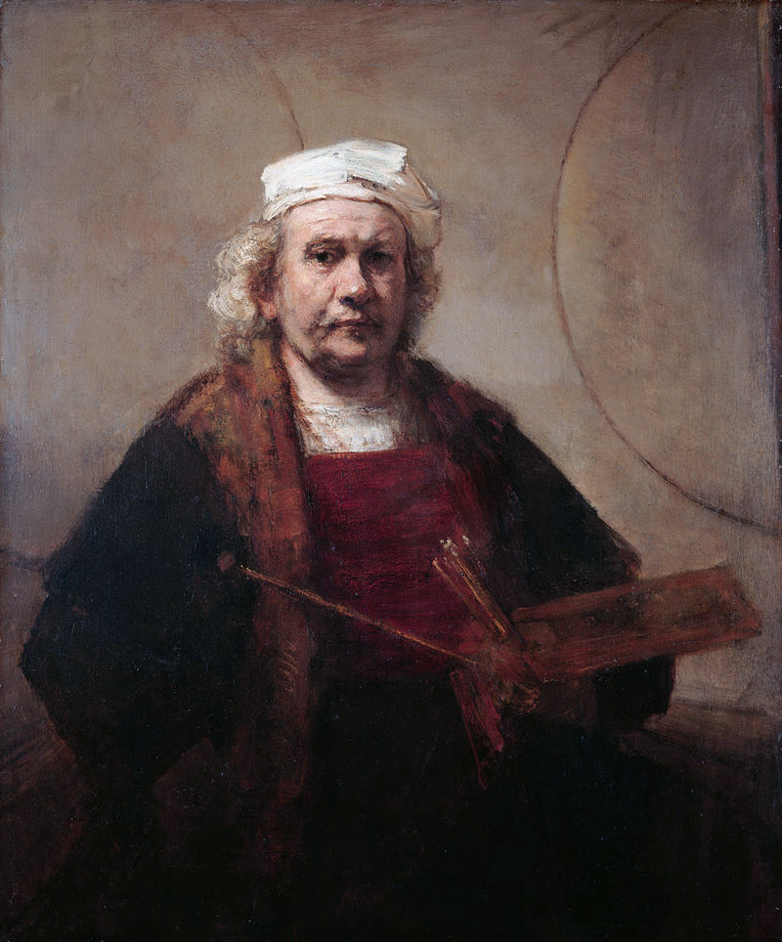
Останні роки
1663 року померла Хендрік'є. 1668 року помер син Тітус. Останньою втіхою старого стала 14-літня дочка від Хендрік'є, Корнелія, яку назвали на честь матері Рембрандта. Смерть прийшла до нього 4 жовтня 1669 року. Поховали на цвинтарі для бідних. Могила не збережена. Лише на стовпі є табличка, що саме тут знайшов свій останній спокій один з найдорожчих художників світу.
Автопортрет, 1665

Slide 14
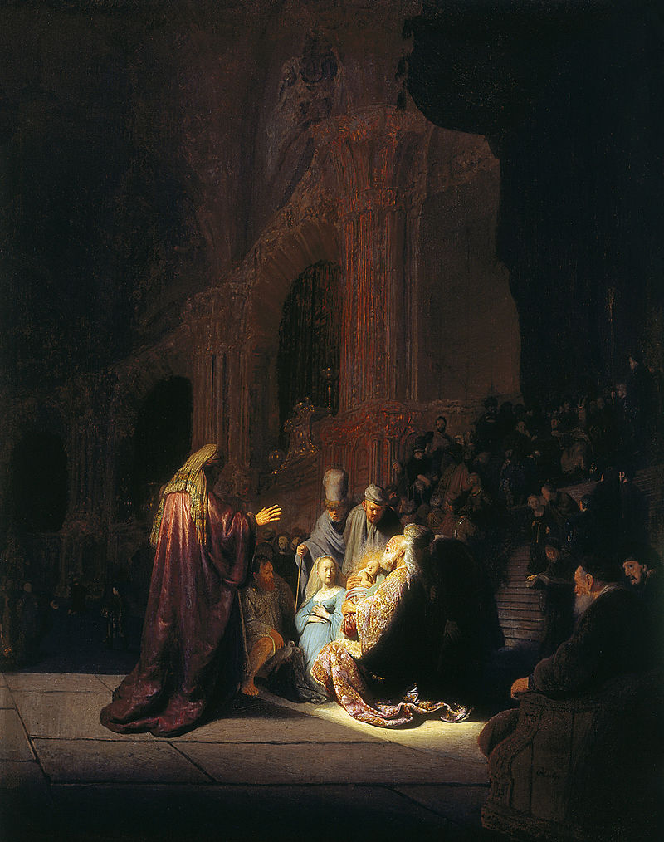
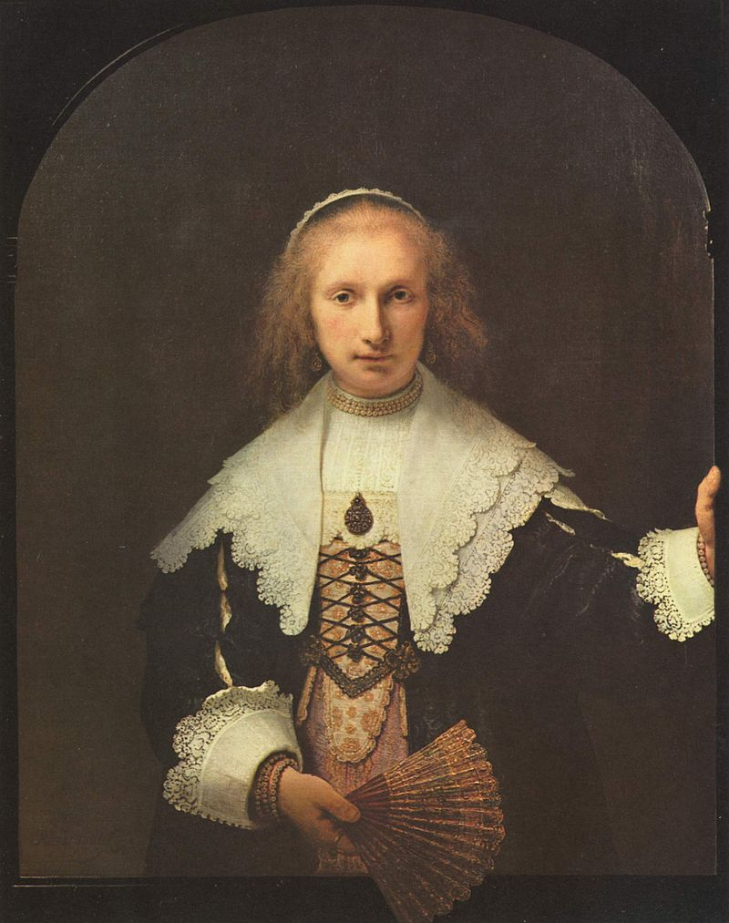
Найвідоміші твори
«Похвала Симеона», 1631
«Портрет Агати Бас», 1641

Slide 15
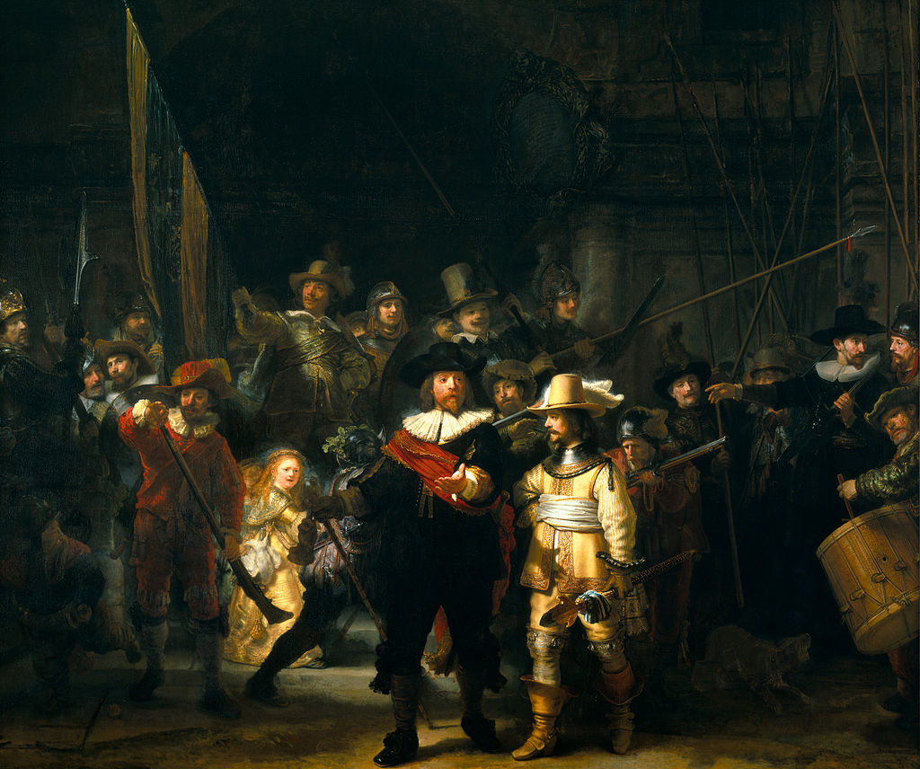
«Нічна варта», 1642

Slide 16
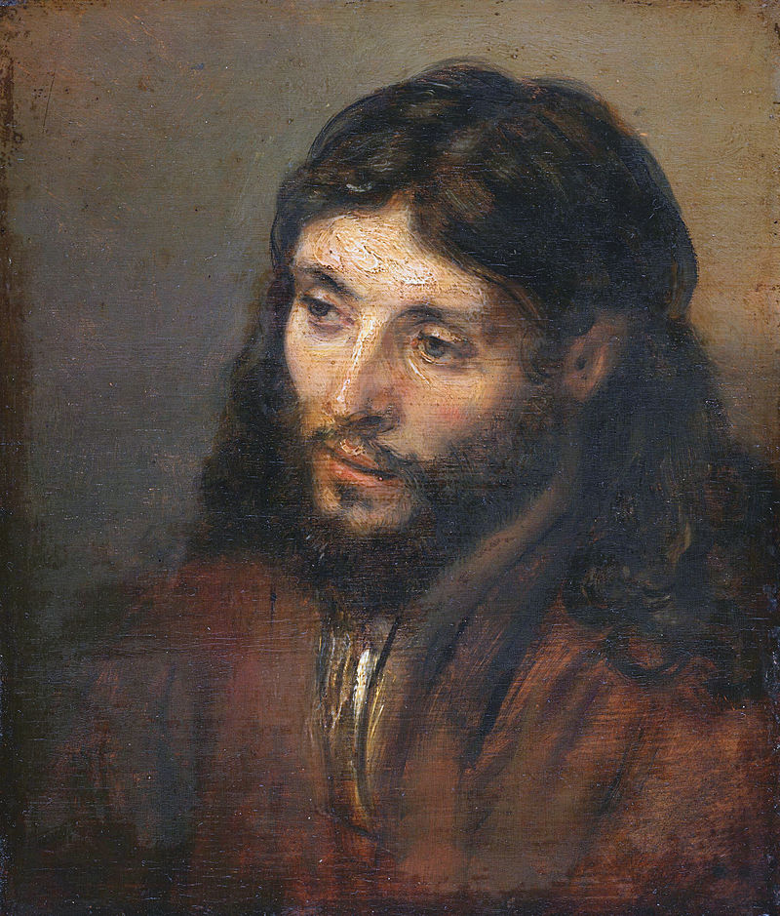
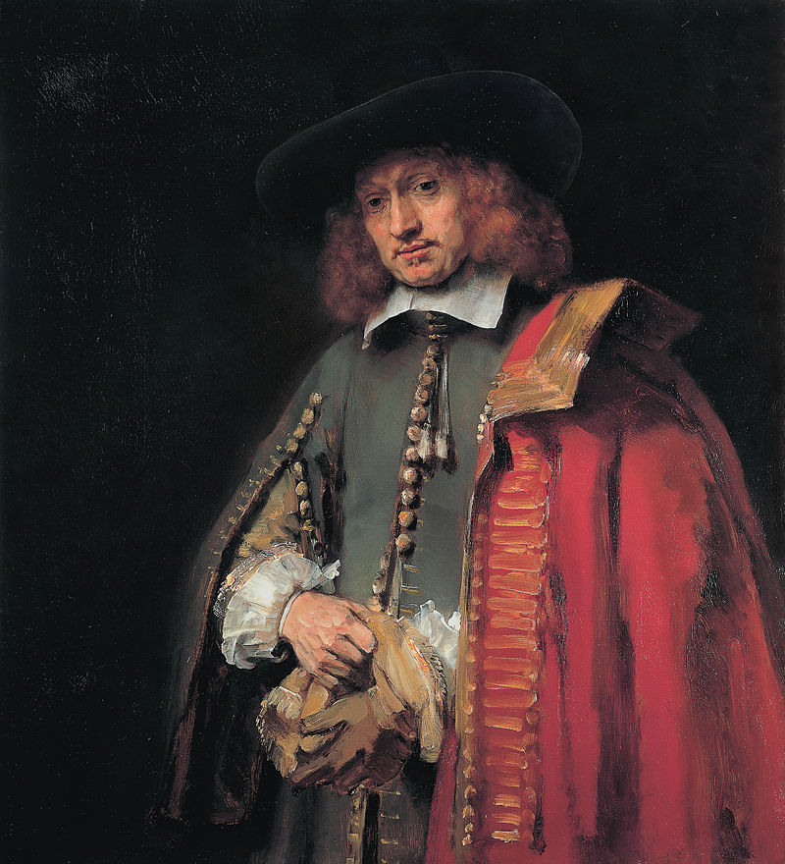
«Голова Христа», 1648
«Поретрет Яна Сікста», 1654

Slide 17
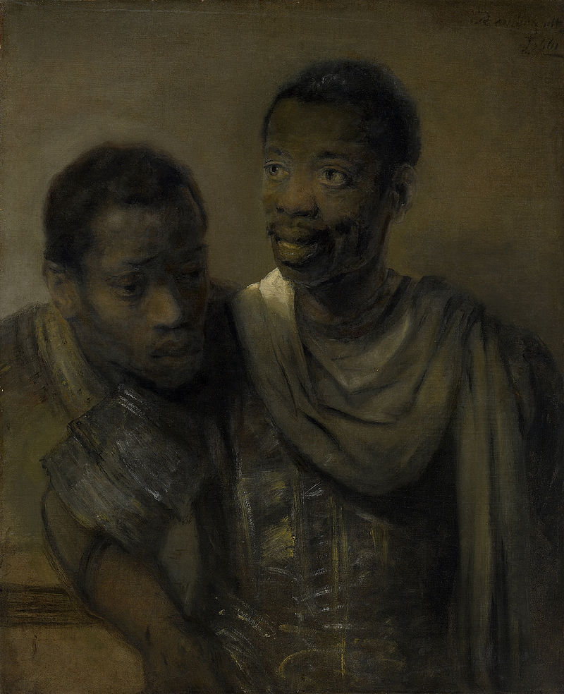
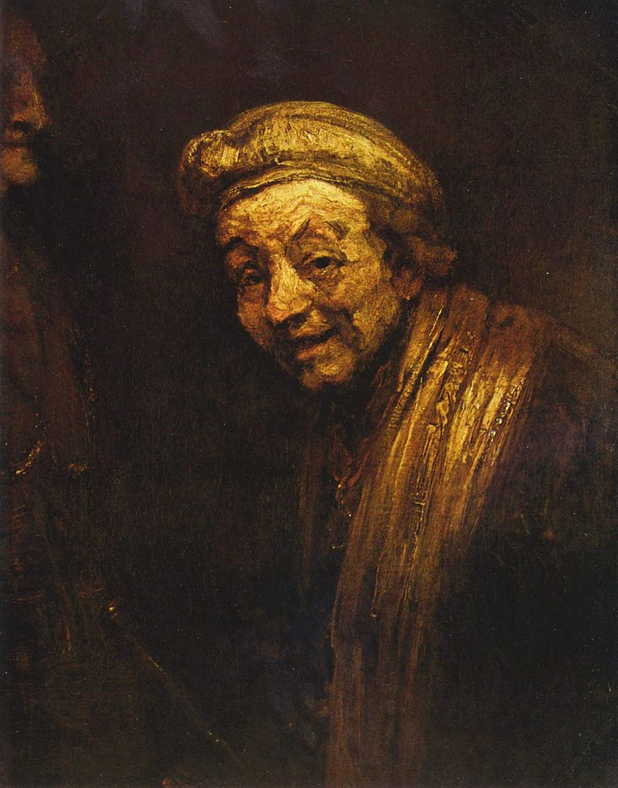
«Двоє молодих африканців», 1661
«Автопортрет в образі Зевксіса», 1663

Slide 18
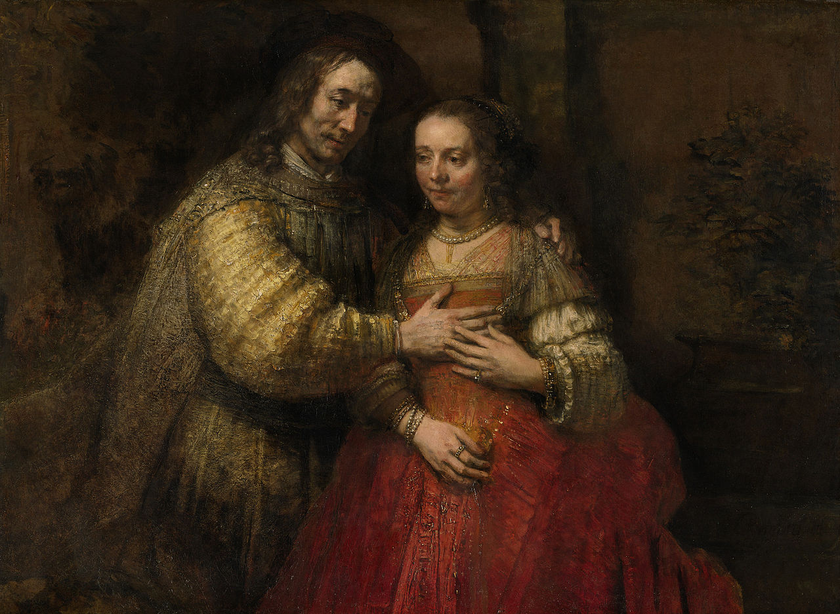
«Єврейська наречена», 1666

Slide 19
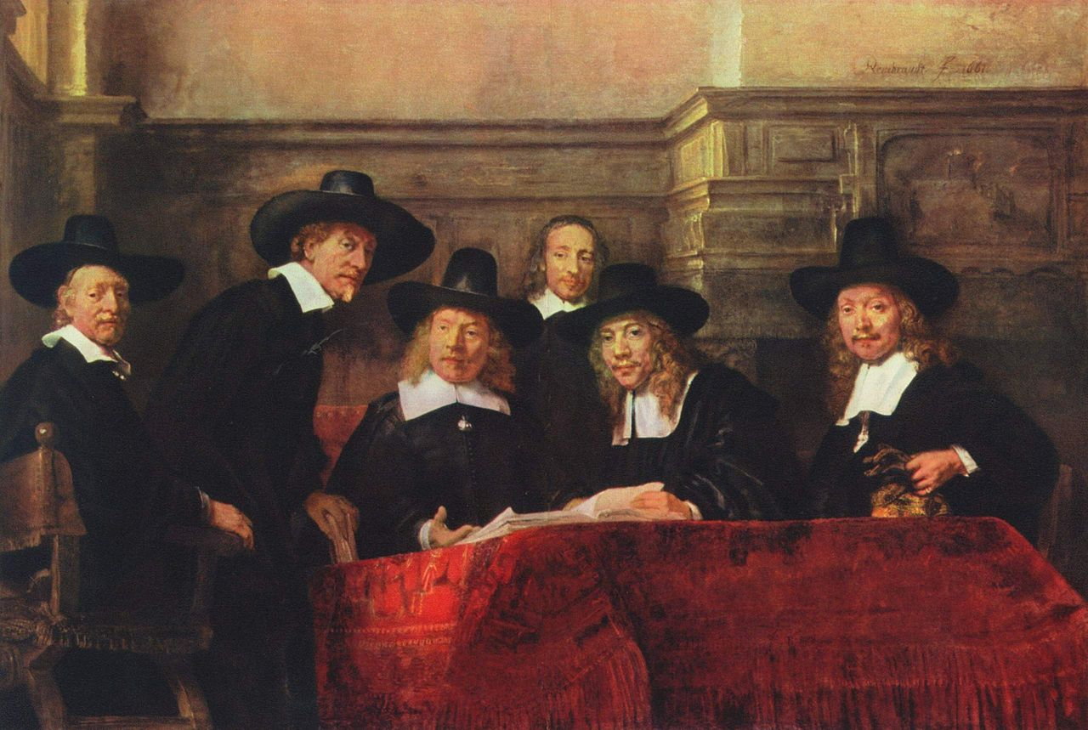
ДЯКУЮ ЗА УВАГУ

